Slide 1


Slide 2
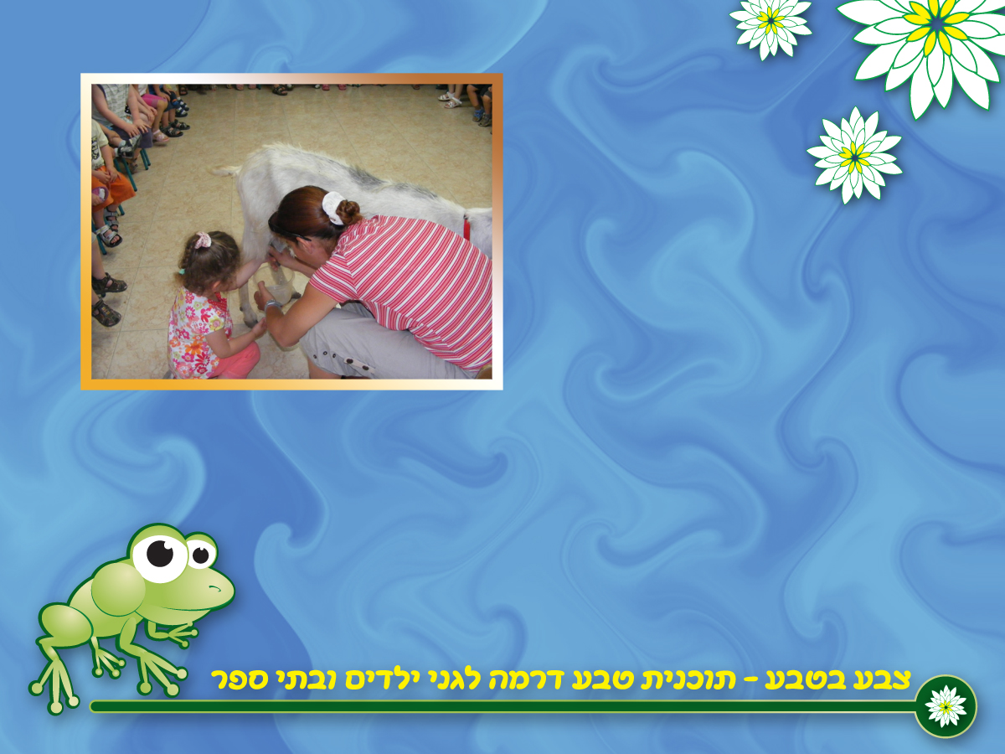
הניסיון בעולם מראה כי לבעלי החיים יש השפעה על היכולת של הילדים לשפר מיומנויות למידה ולחזק יכולות חברתיות.

Slide 3
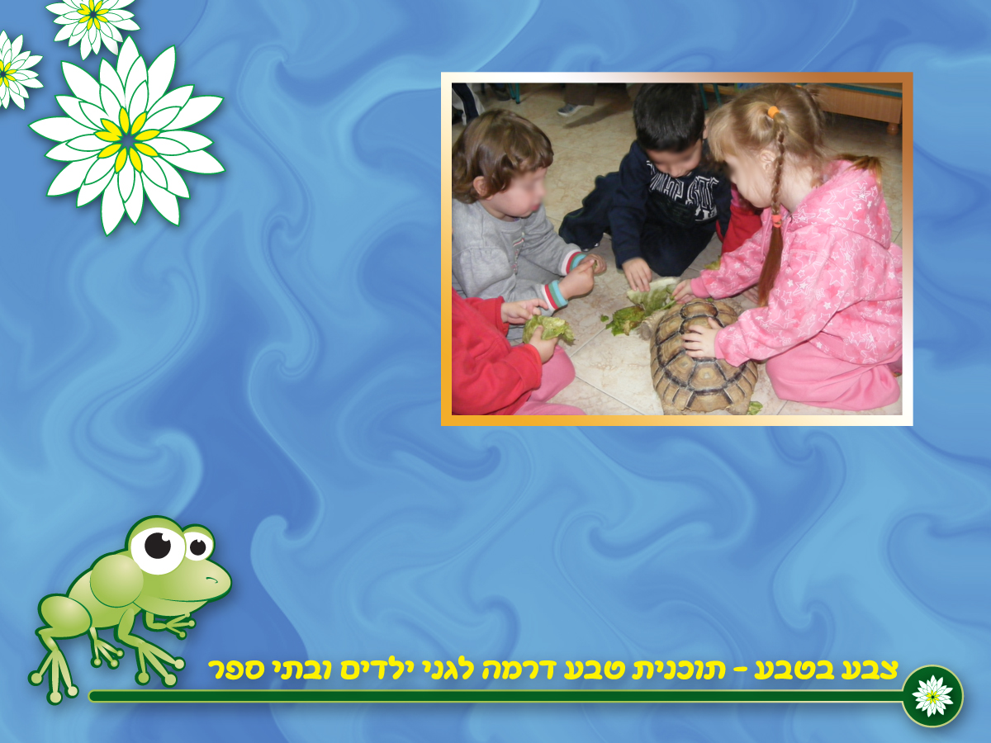
התוכנית נועדה לפיתוח מיומנויות חקר ומחשבה יוצרת בתחום הלימודי, אמפתיה וכישורי חיים בתחום החברתי, חיזוק הקשר בין הילדים לעולמם של בעלי החיים.

Slide 4
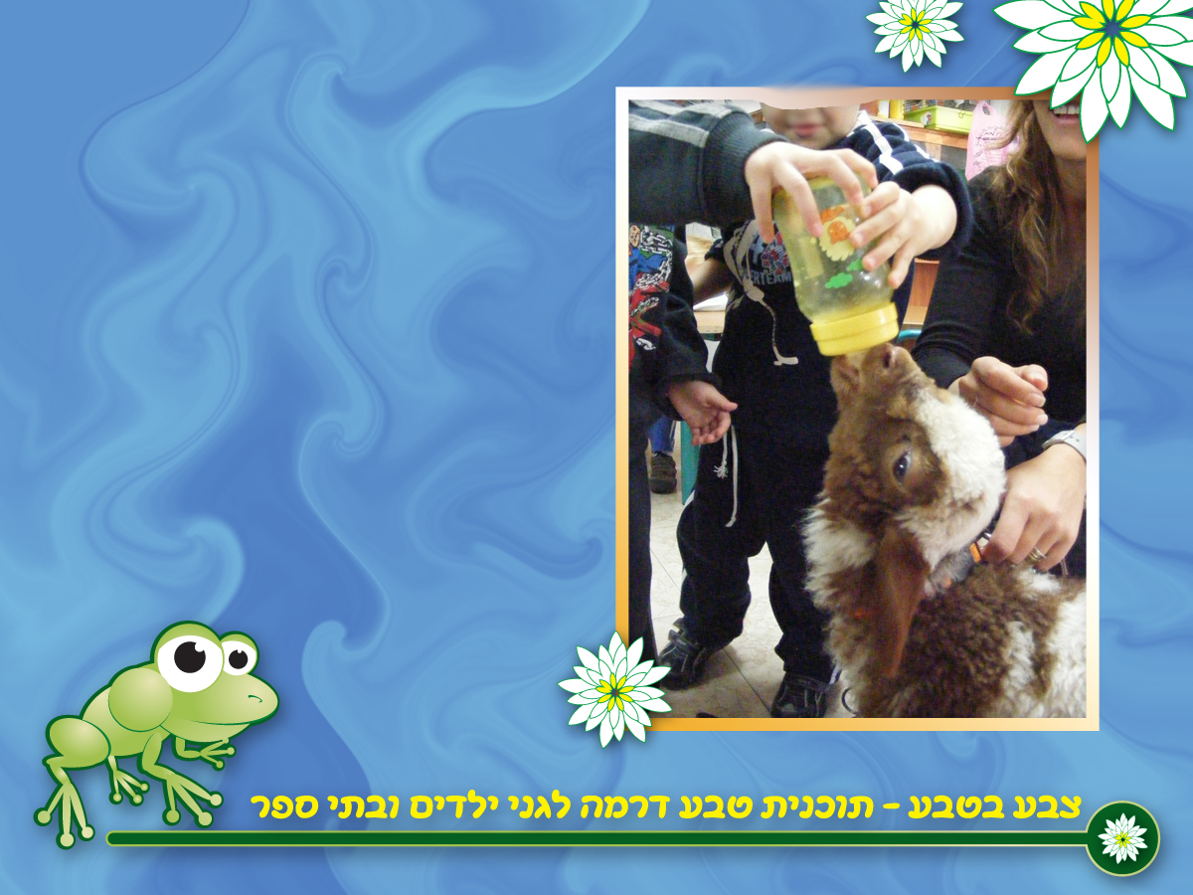
פיתוח המיומנויות נעשה בדרך חוויתית ובהתאם ליכולת האישית של כל אחד מהילדים המשתתפים.

Slide 5
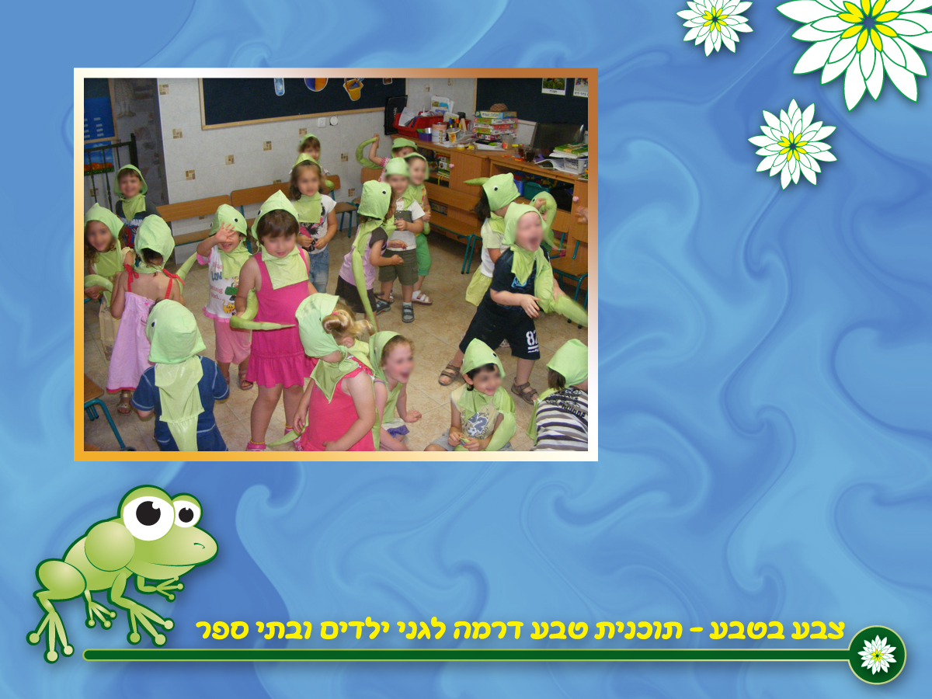
פיתוח מיומנויות רגשיות, חיזוק הדימוי העצמי, עידוד הילד לעצמאות, יכולת מתן הזדמנות לביטוי רגשות

Slide 6
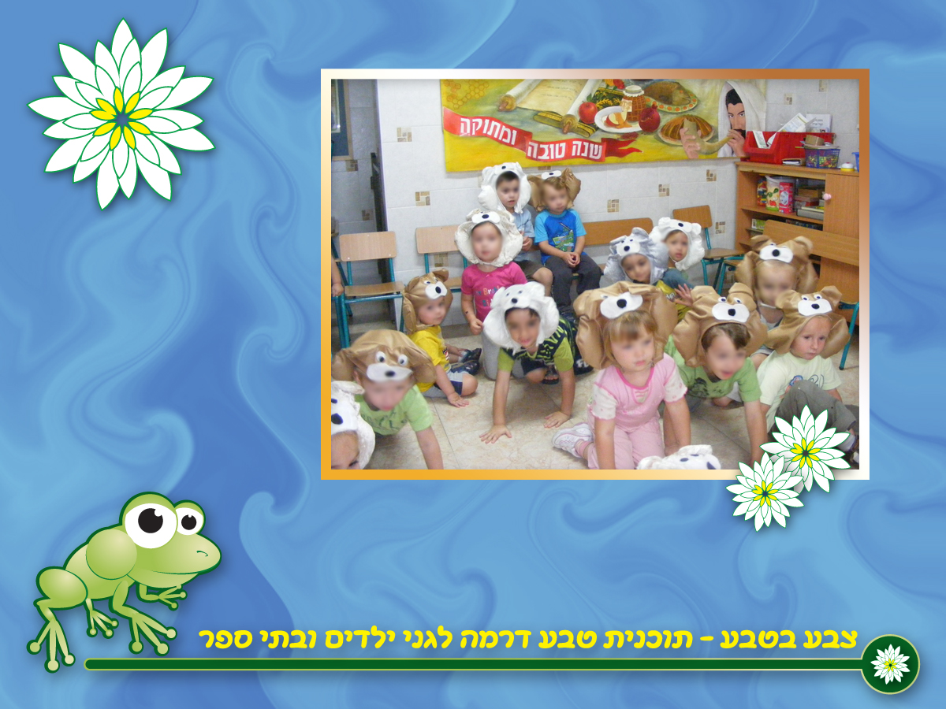
בתחום החברתי : עידוד הילד להתנסות ביחסי גומלין חיוביים לדוגמא : עזרה לחבר, ויתור, אמון, שיתוף קבוצתי, הקשבה לאחר.
הרחבת הידע בתחום מדעי הטבע וטיפוח השפה.
התוכנית מאפשרת התמודדות עם פחדים ותורמת לשיפור הביטחון האישי.
הילד מפתח חמלה כלפי בעלי החיים ושמירה על הטבע.

Slide 7
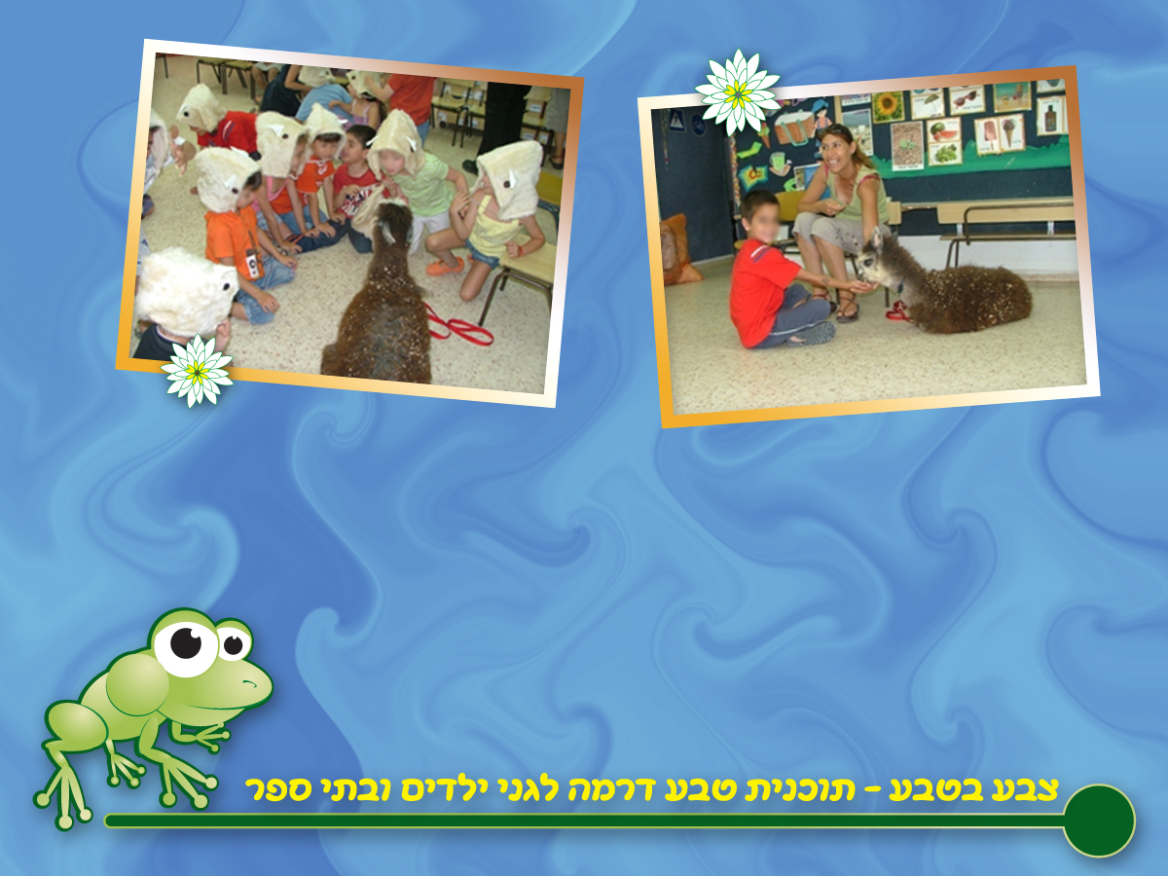
פגישה וחשיפה של הילדים עם בעלי חיים מגוונים.
התוכנית מיועדת לגיל הרך ועד כיתות ו'
התוכנית הפדגוגית פותחה במיוחד עבור "צבע בטבע" ע"י ד"ר מיכל קידרון, פסיכולוגית ילדים.

Slide 8
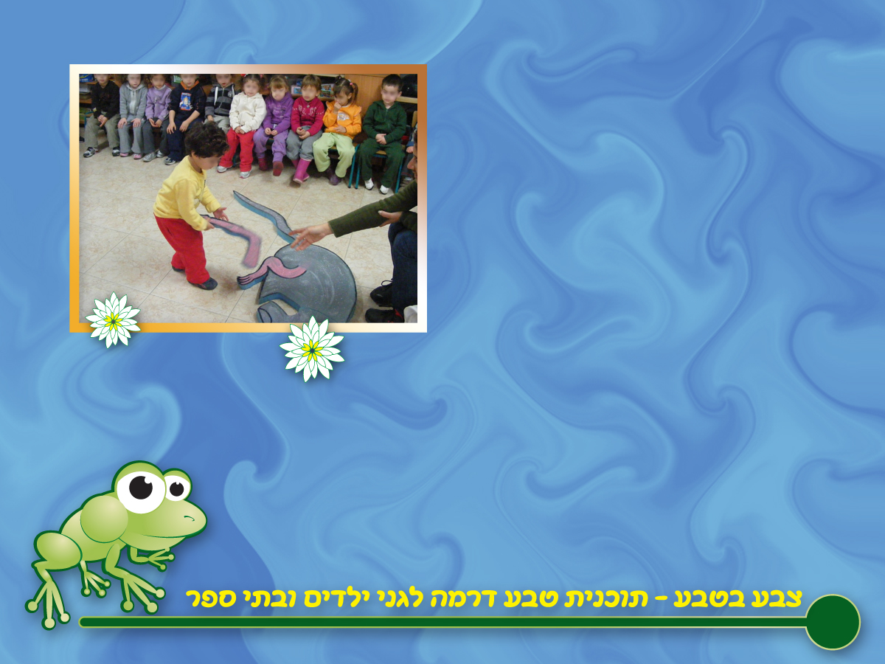
הילד ילמד תוך כדי התנסות אישית ומגע ישיר עם החיות.
הפעילות תלווה בעזרים מתודיים כמו פאזלים גדולים ותחפושות.

Slide 9
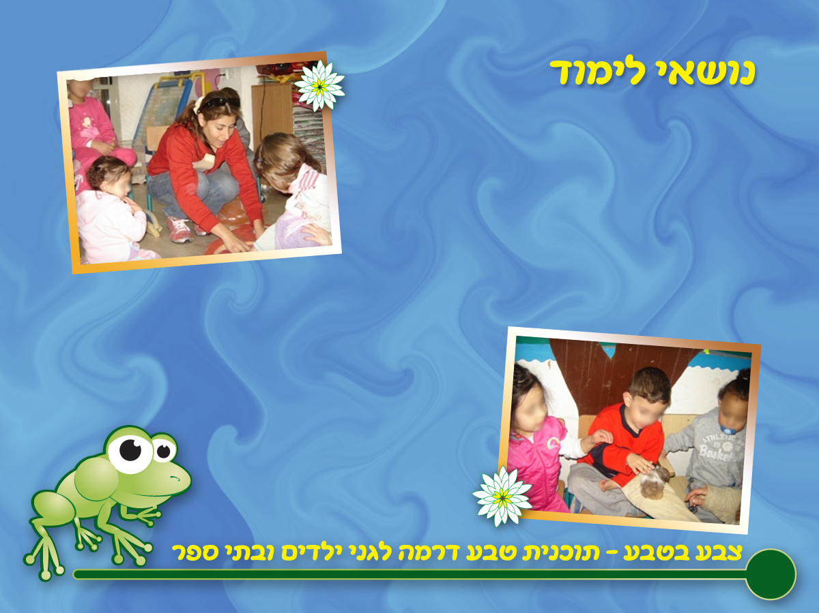
סביבתם הטבעית של בעלי החיים
איך בעלי החיים מתקשרים?
צבעי הסוואה של החיות בטבע
משפחות בעלי החיים
מה אוכלות החיות?
איזה חושים מפעילים בעלי חיים?
מחזור חיים, צאצאים וגלגולם

Slide 10
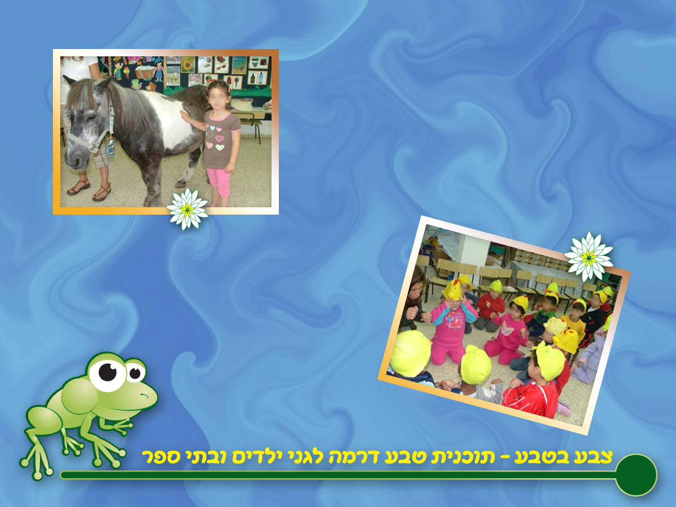
בפגישה שבועית יעסקו הילדים בנושאים מגוונים מעולם החי: הורים וצאצאים, טורפים ואוכלי עשב, קינון ודגירה ועוד.. כמו כן ניתן יהיה ללטף את בעלי החיים, להרגיש פרווה וקשקשים ולרכוש חברים חדשים.
הכרות מעמיקה וחווייתית עם עולם בעלי החיים לגיל הרך, כאשר המפגשים השבועיים עם בעלי החיים יאפשרו להם מגע קרוב ואישי, עם מגוון של בע"ח חברותיים וידידותיים.

Slide 11
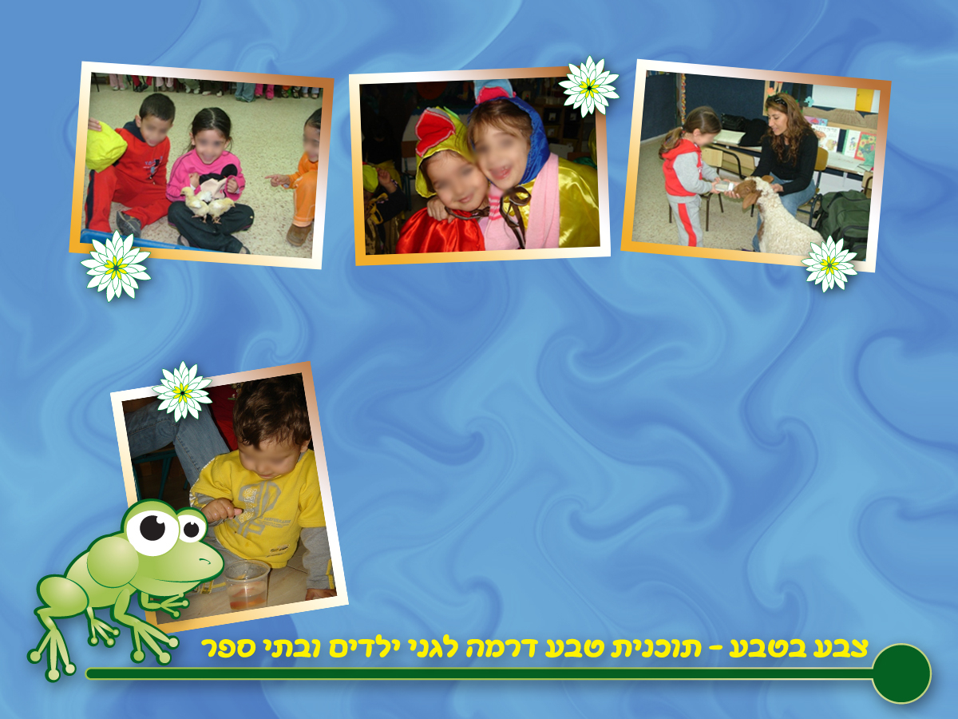
בעלי החיים מהווים מקור בלתי נדלה לאהבה, חיבה וידידות. הם מקנים חום וביטחון ומאפשרים לילד להירגע וליהנות. הפעילות תאפשר לילד להירגע ולקבל אהבה מהחיות

Slide 12
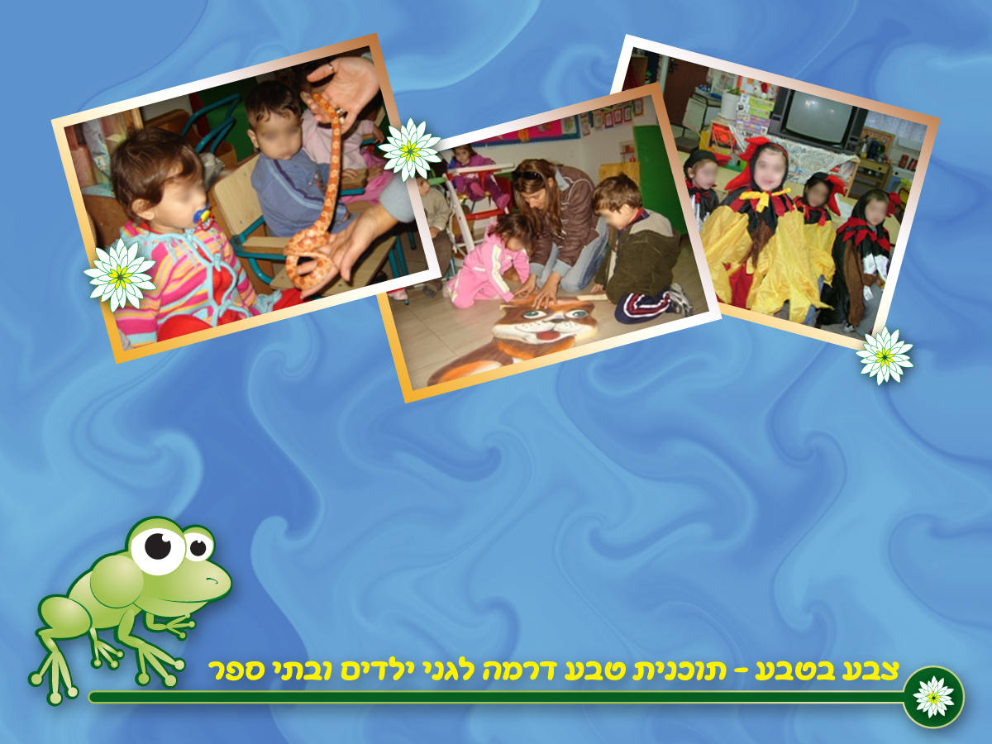
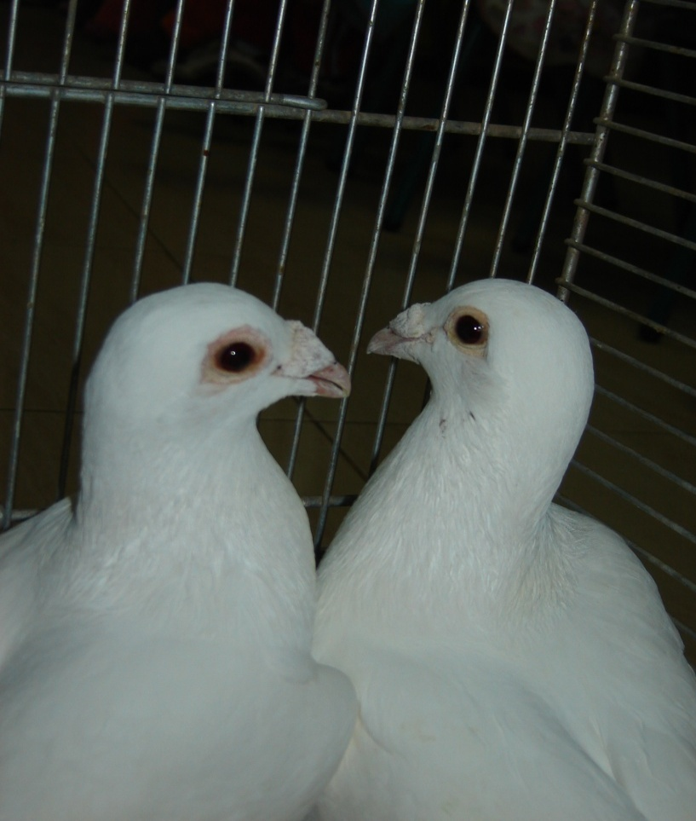
בתקשורת עם בעלי החיים הילד מקבל משוב מיידי וברור על מעשיו. הוא מקשר באופן מידי בין הסיבה לתוצאה. מעשיו של הילד זוכים לתגובה מיידית וברורה מהחיות

Slide 13
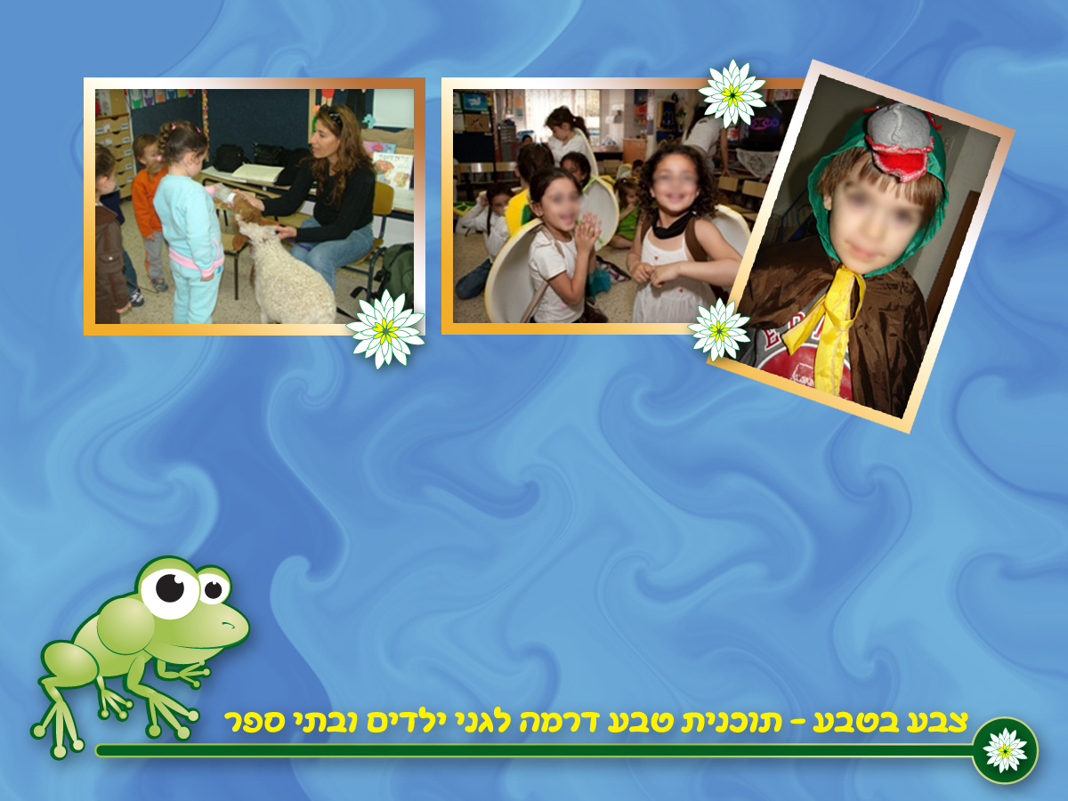
מלבד החוויה שבקרבה לבעלי חיים שונים ואקזוטיים כמו איגואנה, נחש, אלפאקה ארנבון, צ'ינצ'ילה ועוד.. יש למגע והקשר עם החיות יתרונות רבים.

Slide 14
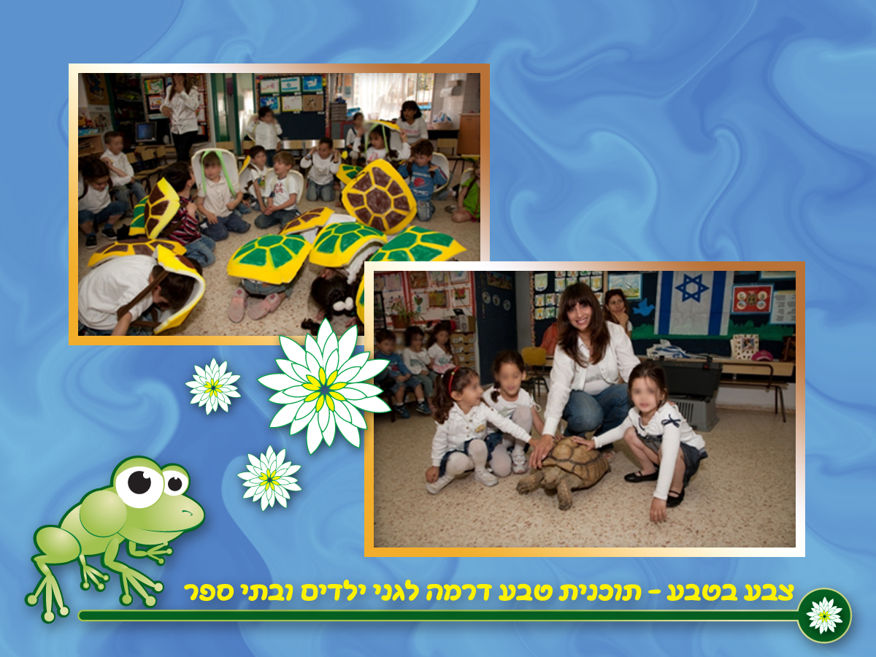
במהלך הפעילות יחוו הילדים את החיות ואת המידע עליהם באופנים שונים: דרך מגע וליטוף, דרך יצירה ואומנות, דרך דרמה ותחפושות וכך ניתן יהיה להגיע לכל ילד באופן אישי, ולהתאים את רמת הפעילות לרמת העוררות הרגשית של הילדים ולצרכיהם.

Slide 15
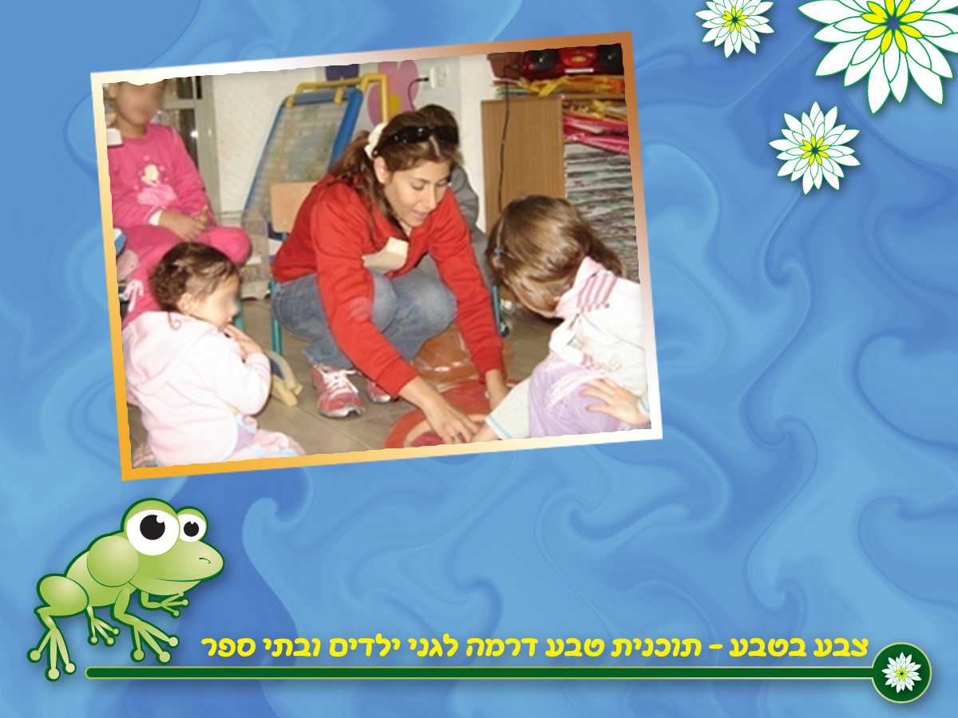
את ההכשרה לצוות המדריכים אנו מעבירים בסדנאות ובליווי צמוד של המדריכים בגני הילדים טרם תחילת שנת הפעילות וכן בליווי שוטף לאורך כל שנת הפעילות.

Slide 16
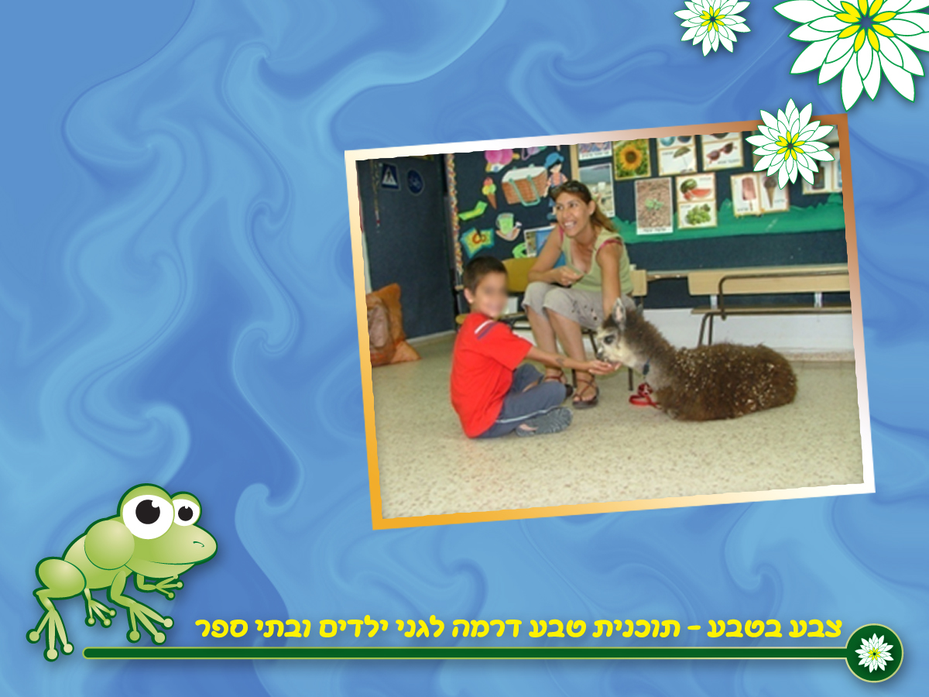
בעלי החיים מטופלים בהתאם לחוקי צער בעלי חיים ונהנים מפיקוח וטרינרי שוטף

Slide 17
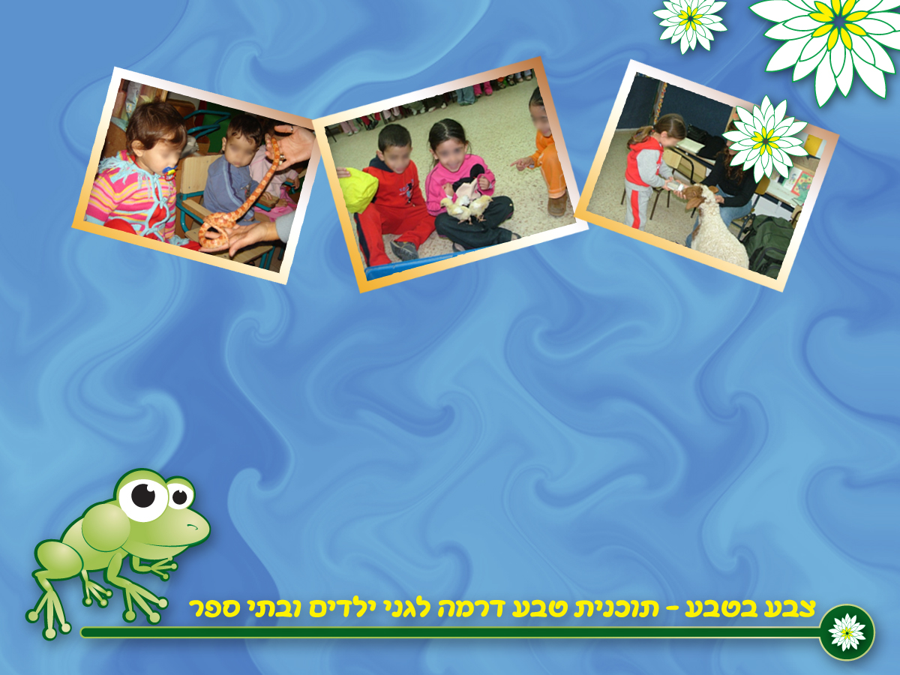
בעלי החיים אותם הילדים פוגשים : איגואנות, כיסנאי דואה, נחשים, סרטנים, חמוסים, גרבילים, צ'ינצ'ילות, יוני טווס, חרדון מזוקן, חלזונות אפריקאים, ברווזים, תרנגולות, אפרוחים, ארנבונים, צבי מים, צבי שדה, צב סודני, קיפודים, חומט לשון כחולה, טלה, עז, אלפקה, עכברים, דגים, תוכים, כלב, שרקנים, מקלונים, סוס פוני ועוד...

